Slide 1


UBND QUẬN LONG BIÊN
TRƯỜNG MẦM NON GIA QUẤT
BÀI GIẢNG ĐIỆN TỬ
Lĩnh vực phát triển ngôn ngữ
NBTN: Thuyền buồm, ca nô
Lứa tuổi: 24-36 tháng
Thời gian: 12-15 phút
Giáo viên: Lê Thị Huyền Trang

Slide 2

Ổn định tổ chức:
- Cho trẻ xem video phương tiện giao thông đường thủy

Slide 3

2. Bài mới
* Quan sát thuyền buồm

Slide 4
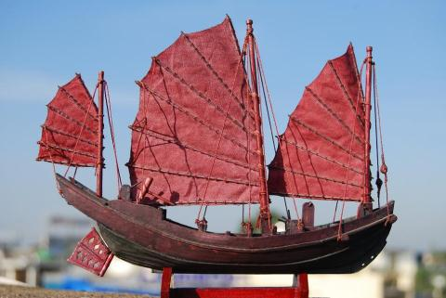
Thuyền buồm

Slide 5
Cánh buồm
Mũi thuyền
Thân thuyền

Slide 6
* Quan sát ca nô

Slide 7
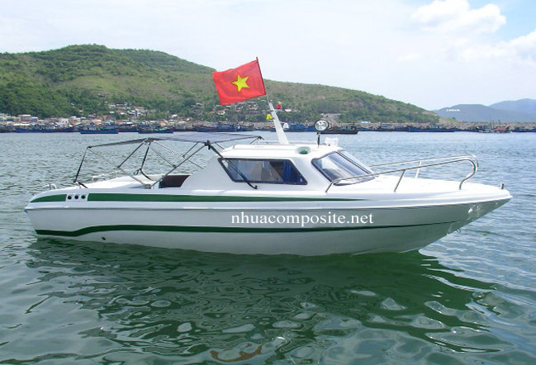
Ca nô

Slide 8
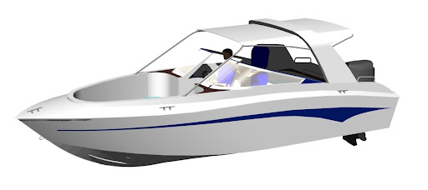
Mũi thuyền
Thân thuyền

Slide 9


So sánh

Slide 10

* Luyện tập
- Trò chơi: thả thuyền giấy

Slide 11

3. Kết thúc

Slide 12

Chúc các bé
chăm ngoan học giỏi!

